Slide 1



UBND QUẬN LONG BIÊN
TRƯỜNG MẦM NON GIANG BIÊN
LĨNH VỰC PHÁT TRIỂN THẨM MỸ
Đề tài: Xé dán đàn cá
Lứa tuổi MGL A4

Slide 2

HĐ1: Cô và trẻ cùng hát
“ Cá vàng bơi”

Slide 3

HĐ2: Quan sát tranh và đàm thoại

Slide 4
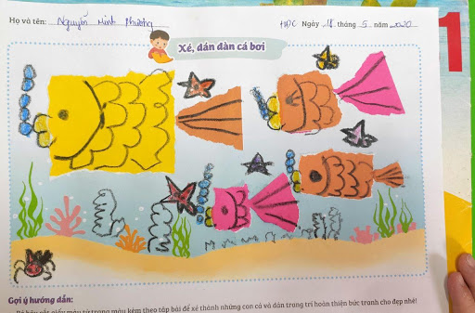

Slide 5
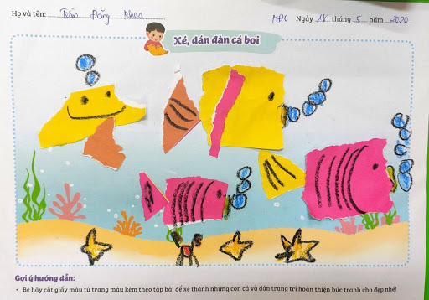

Slide 6
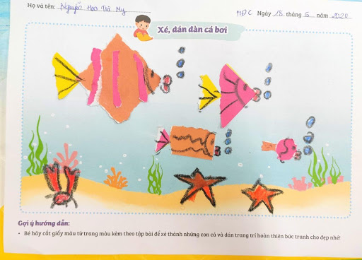

Slide 7
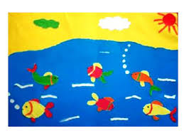

Slide 8

HĐ3: Trẻ thực hiện xé dán

Slide 9

Trưng bày sản phẩm

